Slide 1


Modularização em PHP: Conceitos, Funções e Exemplos
Professor Especialista
Cristiano José Cecanho

Slide 2
Conteúdo
Apresentação pessoal.
Funções e módulos em PHP.
Introdução a Framework.
Visão de CRUD.
Apresentação do RedBean.
Download e Instalação.
Uma agenda em PHP e MySQL (CRUD).

Slide 3
Apresentação Pessoal
Formação:
1991: Mecânica Geral – Escola SENAI, Manuel José Ferreira de Rio Claro.
1995: Técnico Mecânico – ETEC Prof. Armando Bayeux da Silva.
2004: Bacharel em Sistemas de Informação pela UNICLAR.
2008: Adesão ao programa de mestrado na Unesp e participação do GIA (Grupo de Inteligência Artificial da Unesp de Rio Claro).
2010: Especialização em Tecnologia e Educação a Distância.

Slide 4
Apresentação Pessoal
Experiência Profissional:
1993: Torneiro Mecânico.
1994: Técnico Mecânico na Odontécnica Indústria, Comérico LTDA.
2000: Gerente de Oficina na Odontécnica Indústria, Comérico LTDA.
2005: Professor no curso Técnico em Informática na ETEC Prof. Armando Bayeux da Silva.
2010: Professor do ensino superior na Escola Superior de Tecnologia e Educação de Rio Claro atuando nos cursos de Sistemas de Informação, Engenharia de Produção, Engenharia Civil e Pedagogia.
Atualmente: vice coordenador do curso de Sistemas de Informação, mantenedor do sistema AVA, mantenedor do sistema de eventos da ESRC/ASSER e professor de cursos de extensão universitária.

Slide 5

GitHub
https://github.com/cecanho/PalestraAsser2018

Slide 6
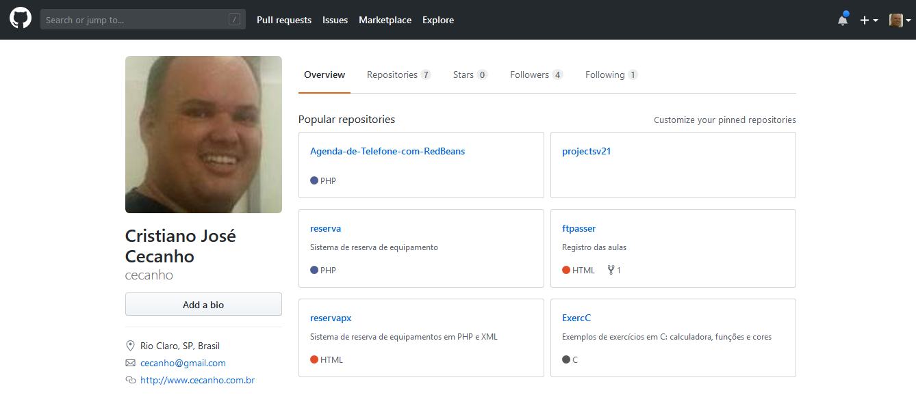
GitHub

Slide 7
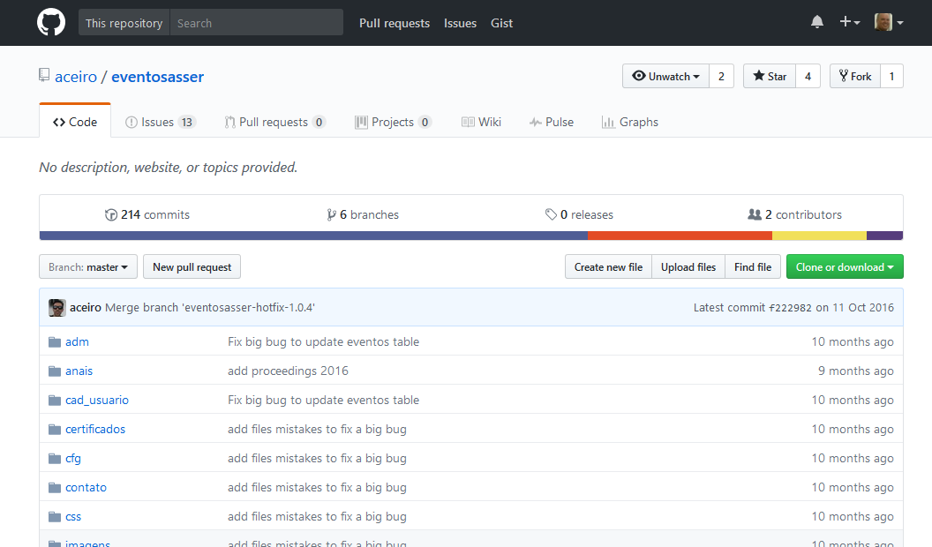
Eventos Asser

Slide 8
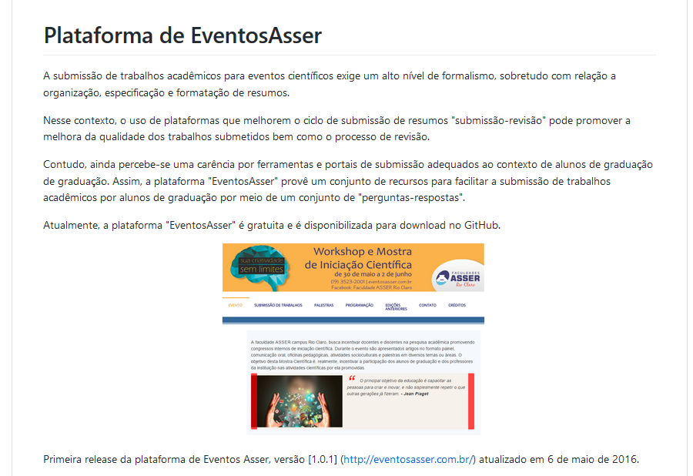

Slide 9


Slide 10
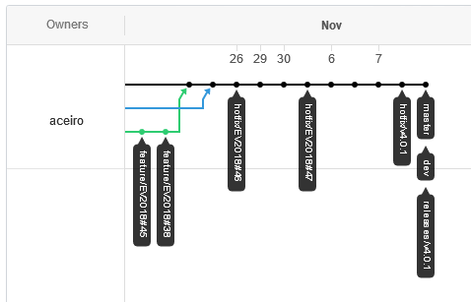
Linha do tempo

Slide 11
Modularidade
Segundo Manzano, 2012:
“Em linhas gerais, problemas complexos exigem, para sua solução, algoritmos complexos, no entanto é possível dividir um problema grande em problemas menores (dividir para conquistar), ou seja, usar o processo de modularidade”.

Slide 12
Módulo
Módulo é pequena parte de um programa que pode ser chamado para realizar operações de entrada, processamento e saída.
Já abstrair significa considerar isoladamente um ou mais elementos de um todo, separando em partes.

Slide 13
Características
Cada módulo possui um único ponto de entrada.
Toda unidade de programa chamadora é suspensa durante a execução do módulo chamado até que este rode completo. Exceto que este chame um novo processo isolado, paralelo, ou concorrente.
Quando é encerrado o módulo, o controle do fluxo principal continua.

Slide 14
Exemplo de Função em C e PHP
C
int soma(){
int n1 = 10, n2 = 15;
return n1 + n2;
}
PHP
function soma(){
$n1 = 10;
$n2 = 15;
return $n1 + $n2;
}

Slide 15
Tipagem em C e PHP
C
Tipagem forte.
Mais complexo.
Maior controle sobre variáveis.
Suporta Ponteiros.
Suporta números complexos.
PHP
Tipagem fraca.
Menos complexo.
Menor controle.
Sem suporte a Ponteiros.
Não suporta números complexos.

Slide 16
Funções definidas pelos usuários
Definindo uma função (módulo em PHP):
<?php
function foo ($arg_1, $arg_2, /* ..., */ $arg_n)
{
echo "Exemplo de função.\n";
return $valor_retornado;
}
?>

Slide 17
Nome de uma função
Nomes de funções seguem as mesmas regras para criação de variáveis, constantes e nome de programas.
Um nome de função válido começa com uma letra ou um sublinhado, seguido por qualquer número de letras, números ou sublinhado.
Uma expressão regular, seria expressado com: [a-zA-Z_\x7f-\xff][a-zA-Z0-9_\x7f-\xff]*.

Slide 18
Argumentos de uma função
Informações podem ser passadas para funções através da lista de argumentos, que é uma lista de expressões delimitados por vírgulas.
Os argumentos são avaliados da esquerda para a direita.
O PHP suporta a passagem de argumentos por valor (o padrão), passagem por referência, e valores padrões de argumentos.
A lista de argumentos de tamanho variável também são suportadas.

Slide 19
Passando um Array para a função
<?php
function takes_array($input)
{
echo “$input[0]+$input[1] = ” . $input[0]+$input[1];
}
?>

Slide 20
Passando um argumento por referência
<?php
function add_some_extra(&$string)
{
$string .= ' e alguma coisa mais.';
}
$str = 'Isto é uma string,';
add_some_extra($str);
echo $str;
?>

Slide 21
Passando um argumento por referência
<?php
function add_some_extra(&$string)
{
$string .= ' e alguma coisa mais.';
}
$str = 'Isto é uma string,';
add_some_extra($str);
echo $str;
?>

Slide 22
Valores padrão como argumentos
<?php
function makecoffee($type = "cappuccino")
{
return "Fazendo uma xícara de café $type.\n";
}
echo makecoffee();
echo makecoffee(null);
echo makecoffee("expresso");
?>

Slide 23
Framework
Segundo Gaea (2018):
“Basicamente, é um template com diversas funções que podem ser usadas pelo desenvolvedor. Com ele, é desnecessário gastar tempo para reproduzir a mesma função em diferentes projetos.”
Fonte: https://gaea.com.br/entenda-o-que-e-framework/

Slide 24
Por que utilizar Framework ao invés de módulos?
Módulos:
São bibliotecas de classes as funções que operam de forma relativamente independente.
Controle do fluxo e importações geridas pelo programa.
Framework:
Existe relações já embutidas de dependência entre os componentes.
Controle de fluxo e importações criadas pelo usuário é feita pelo framework.
Diminuição da ocorrência de erros.
Facilita o aprendizado.
Padroniza o fonte.
Reduz custos.
Entre outros benefícios.

Slide 25
RedBean PHP
Segundo RedBean PHP (2018)
“RedBeanPHP facilita o uso de ORM para PHP. Possui zero configuração ORM, pois a lib que 'automaticamente’ constrói sua base de dados.”
Fonte:
Atualmente, novembro de 2018, se encontra na versão 5.2 e exige PHP 5.3 ou mais atual.
Roda em ambientes Windows, Linux e BSD.

Slide 26

Download e Instalação
Para obter a lib: o download pode ser feito a partir de:
http://www.redbeanphp.com/downloadredbean.php
A instalação é simples basta descompactar o arquivo no projeto em desenvolvimento.
Para incluir o RedBean em seu projeto basta utilizar a chamada dentro de seu fonte:

Slide 27
Um exemplo de uso
Disponível no GitHub:
https://github.com/cecanho/Agenda-de-Telefone-com-RedBeans

Slide 28
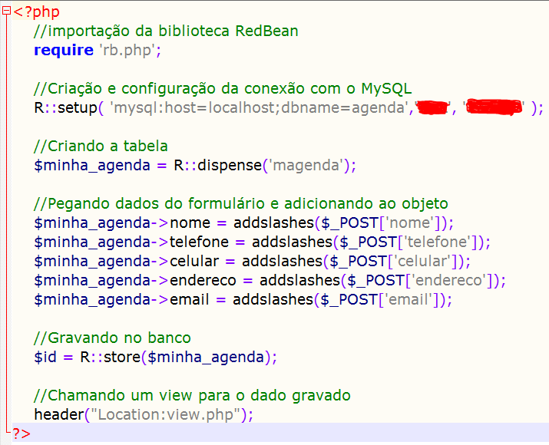

Slide 29

Obrigado!
Dúvidas?

